Slide 1
ГЕРСЕВАНОВСКИЕ ЧТЕНИЯ
16 марта 2016 г.
ПРЕОБРАЗОВАНИЕ СЛАБЫХ ВОДОНАСЫЩЕННЫХ ГРУНТОВ СВАЯМИ-ДРЕНАМИ И ИХ ИСПОЛЬЗОВАНИЕ В КАЧЕСТВЕ ОСНОВАНИЙ СООРУЖЕНИЙ
Тер-Мартиросян А.З.,
кандидат технических наук,
доцент кафедры МГГ НИУ МГСУ,
руководитель НОЦ «Геотехника» МГСУ
Тер-Мартиросян З.Г.,
доктор технических наук, профессор,
профессор кафедры МГГ НИУ МГСУ, главный научный сотрудник НОЦ «Геотехника» МГСУ
Аванесов В.С.,
Ведущий инженер НОЦ «Геотехника» МГСУ
Сидоров В.В.,
кандидат технических наук,
доцент кафедры МГГ НИУ МГСУ, научный сотрудник НОЦ «Геотехника» МГСУ

Slide 2
1. Проблема уплотнения слабых оснований и определения приведенных характеристик уплотненного композитного массива
Слабые основания, в том числе водонасыщенные, а также основания, содержащие слабые прослойки (торф, ил, глинистые грунты в текучей консистенции) могут быть уплотнены путем устройства в массиве колонн из более прочного и менее деформируемого материала (песок, щебень, грунтоцемент) с соответствующим его уплотнением.
При этом возможно как простое усиление массива грунта колоннами с определенным шагом (без изменения свойств окружающего их грунта), так и полное изменение свойств последнего путем создания больших радиальных напряжений в уплотняемом массиве.
Такие колонны могут быть устроены по различным технологиям: виброфлотации, послойного втрамбовывания, по технологии струйной цементации и т.п.
Для всех рассматриваемых случаев проектировщику необходимо значение приведенного модуля деформации преобразованного композитного основания для расчета осадки.

Slide 3
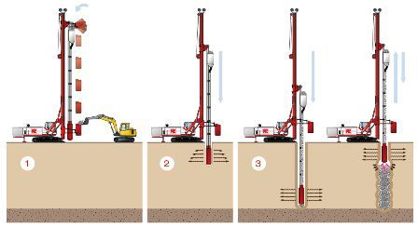
2. Основные технологии устройства усиления
2.1. Устройство колонн уплотнения из щебня или песка путем втрамбовывания материала
Подготовка , подача ПГС щебня и бетона
Образование скважины в грунте путем сбрасывания трамбовки
Подача ПГС, щебня или бетона в скважину и уплотнение грунта при сбрасывании трамбовки

Slide 4
2. Основные технологии устройства усиления
2.2. Устройство колонн уплотнения из щебня или песка методом виброфлотации
Устройство щебеночных свай с верхней подачей щебня
Устройство щебеночных свай с нижней подачей щебня
Установка с рабочим органом: виброфлотом

Slide 5
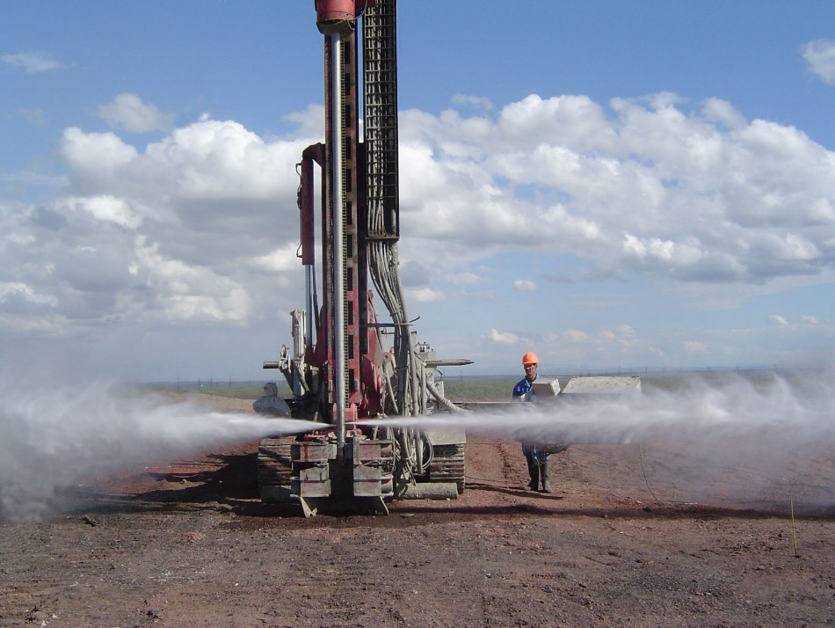
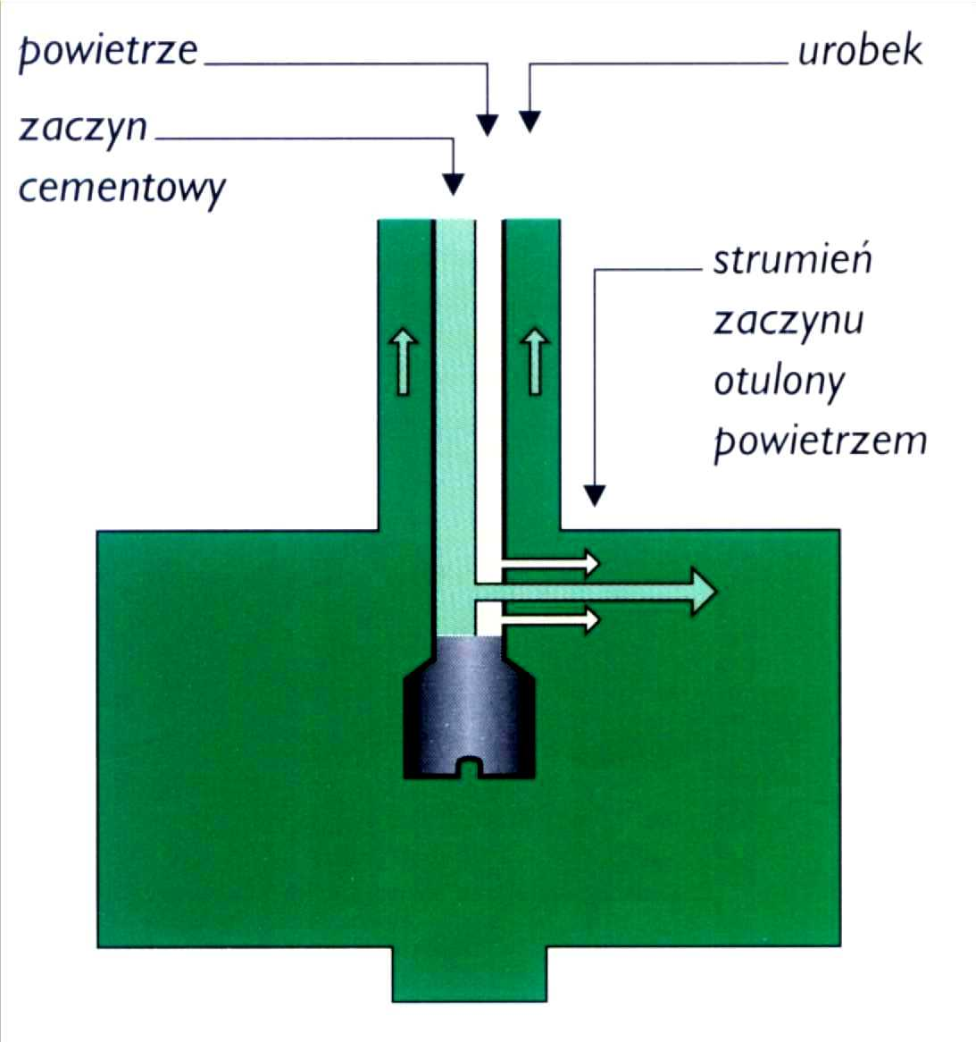
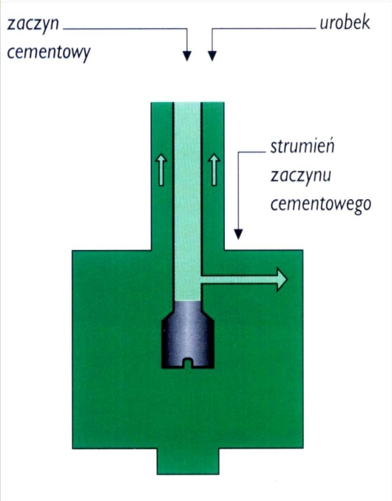
2. Основные технологии устройства усиления
2.3 Устройство грунтоцементных колонн с помощью струйной технологии
Цемент. раствор
Пульпа
Воздух
Пульпа
Цемент. раствор
Струя цем. р-ра в воздуш. потоке
Струя цемент. р-ра
Установка для устройства грунтоцементных свай по технологии Jet grouting
Принципиальная схема технологии Jet 1
Принципиальная схема технологии Jet 2

Slide 6
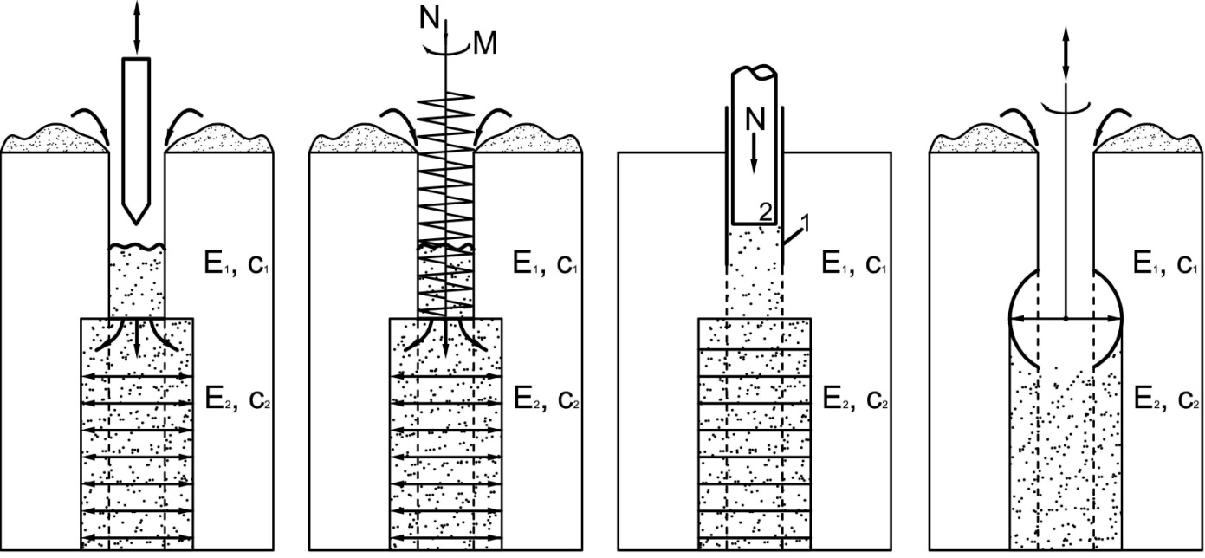
3. Аналитические решения задач о НДС слабого грунта, преобразуемого сваями-дренами
3.1 Расширение лидирующей скважины в процесе изготовления свай для создания преднапряженного состояния
(а)
(б)
(в)
(г)
Схематическое представление глубинного уплотнения слабого водонасыщенного грунта и устройства песчано- гравелистой сваи - дрены по различным технологиям: а - глубинной трамбовки; б - шнеком; в - задавливанием; г - ротором

Slide 7
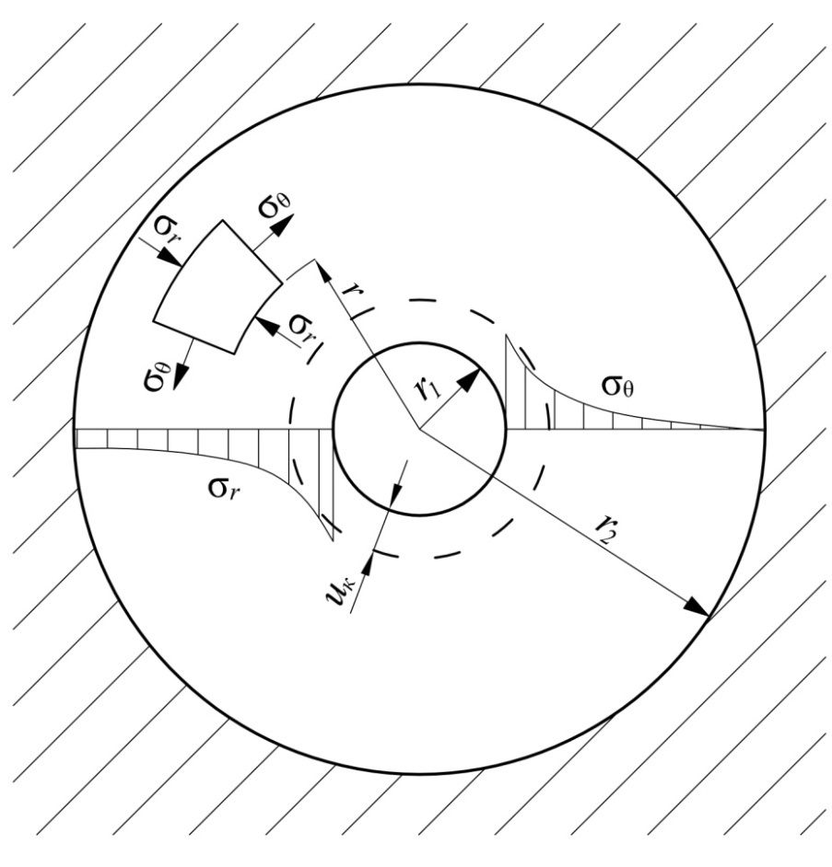
Уравнение равновесия для элементарного объема записывается в виде:
(3.1)
где r – расстояние от оси симметрии скважины.
(3.2)
где u – перемещение в радиальном направлении.
Зависимость между напряжениями и перемещениями:
Схема расширения лидирующей скважины в процессе изготовления сваи

Slide 8
Общее решение уравнения (3.2) записывается в виде:
где A, B – постоянные интегрирования, определяемые из граничных условий:
где r₁ – радиус скважины; r₂ – радиус зоны влияния; u_{к} – расширение радиуса скважины
r_{к} – радиус сваи после расширения скважины.
(3.3)
Используя (3.3), определим напряжения в грунтовом массиве:

Slide 9
Ввиду того, что расширение радиуса скважины u_{к} соизмеримо с радиусом самой скважины r₁ необходимо рассчитать напряжения σ_{r} и σ_{θ} с помощью разбиения конечного перемещения u_{к} на n шагов. Таким образом, разбивая величину расширения скважины u_{к} на n шагов и совершая определенные преобразования, определим конечные напряжения на контакте свая–грунт в виде суммы напряжений каждого из последовательных шагов.
(3.4)
(3.5)
где n – количество шагов разбиения; r_{1,i} – радиус скважины в i-ый шаг; u_{n} – расширение радиуса скважины за один шаг
Причем радиус скважины каждого последующего шага
Так при расширении скважины радиусом r1=0.2 м на uk=0.06 м при модуле деформации грунта Е=15 МПа, коэффициенте Пуассона v=0.3 и радиусе влияния r2=1 м согласно (3.4) и (3.5) на контакте свая-грунт возникают радиальные напряжения σr=-3.33 МПа и тангенциальные напряжения σθ=3.19 МПа.

Slide 10
График зависимости σ_{r}=f(n)

Slide 11
График зависимости σ_{r}=f(n)

Slide 12
3.2 Учет упрочнения грунта в виде возрастания модуля деформации E на каждом шаге разбиения

Slide 13
График зависимости σ_{r}=f(n) при возрастании Е
График зависимости σ_{m}=f(n) при возрастании Е

Slide 14
График зависимости σ_{r}=f(n) при возрастании Е
График зависимости σ_{m}=f(n) при возрастании Е

Slide 15
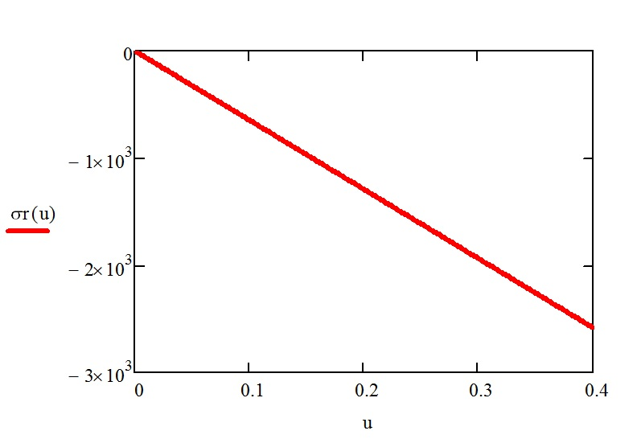
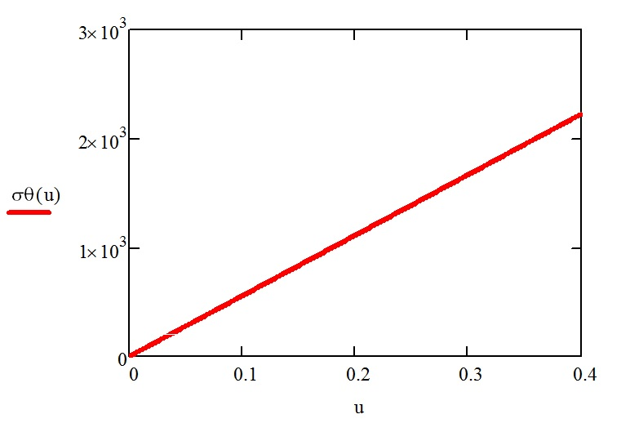
Графики для данных:
r1=0.2 м, модуль деформации Е=15 МПа, v=0.3, радиус влияния – r2=1 м
График зависимости σ_{r}=f(n) при возрастании Е
График зависимости σ_{m}=f(n) при возрастании Е

Slide 16
3.3 Учет релаксации напряжений грунтов после расширения скважины
Для описания процесса релаксации в диссертации используется уравнение Максвелла в виде:
(3.6)
Учитывая, что u=const , и получаем уравнение вида:
(3.7)
где α – параметр упрочнения.
(3.8)

Slide 17
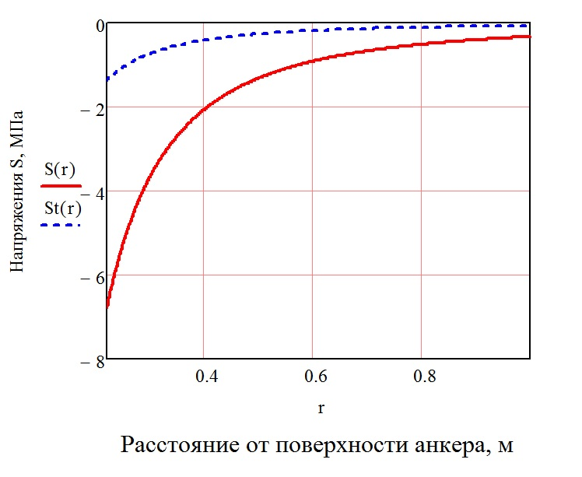
Расстояние от поверхности сваи, r
График зависимости S(r) – напряжения в начальный момент времени после расширения скважины, St(r) – остаточные напряжения после релаксации

Slide 18
3.4 Учет консолидации грунтов при расширении скважины
При принудительном расширении лидирующей скважины в окружающем водонасыщенном грунте возникает избыточное поровое давление:
Это избыточное поровое давление будет рассеиваться во времени в соответствии с уравнением осесимметричной консолидации в условиях плоской деформации
Решение этого уравнения при β₀=1 получено Р.А. Барроном и имеет вид:

Slide 19
На основе решения Баррона Р.А. получено решение влияния скорости нагружения уплотняемого слоя p(t):
(3.9)
(3.10)
Из этого решения следует, что при начальном значении порового давления
и при заданном росте p(t) с затухающей скоростью согласно (3.9) получаем экстремальное развитие избыточного порового давления во времени (3.10). Причем при α<<ω не возникает избыточное поровое давление, т.е.
Тогда осадку сваи можно определить по формуле:

Slide 20
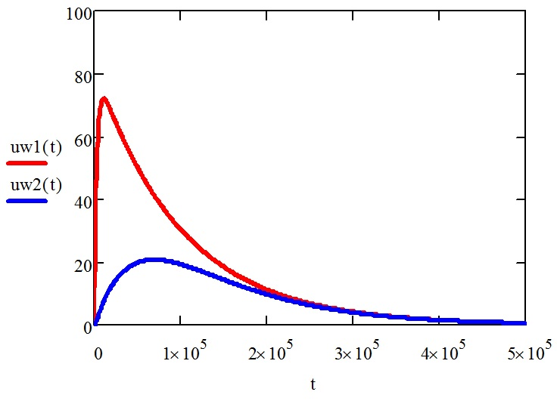
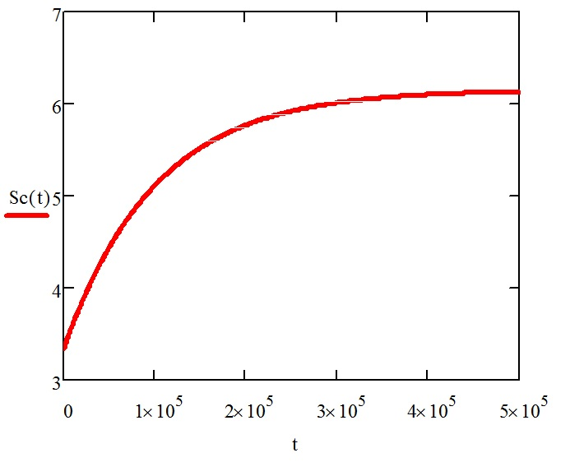
В заключении приведем графики изменения порового давления в окружающем грунте на радиусе r=r₂ при
а также изменение осадки ростверка во времени.
Изменение порового давления в окружающем грунте на радиусе r=r₂ при
Изменение осадки ростверка во времени с учетом переменности нагрузки на окружающий грунт σ_{г}(t), на сваю σ_{с}(t)
(1)
(2)

Slide 21
4. Методика определения приведенного модуля деформации усиленного композитного основания
При нагружении композитного основания, состоящего из колонн уплотнения и уплотненного грунта вокруг них, преобразованный массив будет работать совместно.
Осадка колонны уплотнения может быть больше, чем окружающего грунта на уровне нижнего конца колонн. То есть может происходить так называемое продавливание нижнего слоя, величина которого зависит от деформационных характеристик массива грунта под подошвой колонн.
Колонна относительно сжимаема и на уровень ее подошвы передается максимум 20% от нагрузки на оголовке (эффект падения напряжения в стволе свай в зависимости от жесткости и длины давно известен в России и за рубежом, подтвержден многочисленными опытными данными и имеет теоретическое обоснование).

Slide 22
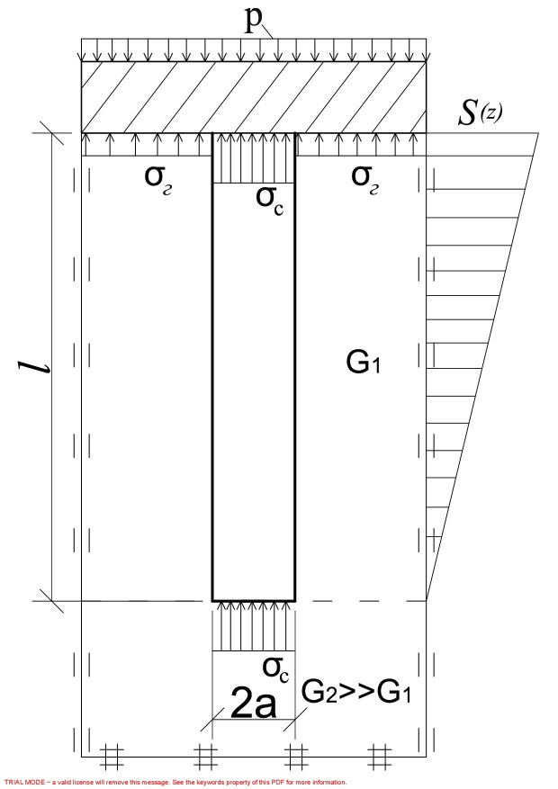
4. Расчет модуля деформации Е щебеночной колонны и определение приведенного модуля деформации композитного преобразованного основания (ячейки)
(5.1)
где
модуль сдвига грунта под подошвой щебеночной колонны;
модуль сдвига грунта над подошвой щебеночной колонны;
В соответствии с представленной схемой можно записать основные уравнения, описывающие связь напряжений и перемещений в расчетной ячейке между собой:
а) уравнение равновесия:
(5.2)
где
- напряжение в стволе щебеночной колонны, кПа;
- напряжение в грунте на уровне подошвы колонны, кПа;
Рис.7 Расчетная схема для определения приведенного модуля ячейки уплотненного слоя грунта толщиной
- внешняя равномерно-распределенная нагрузка на штамп, кПа;
б) осадка грунта:
(5.3)
при G₂>>G₁
где
коэффициент относительной сжимаемости грунта, кПа⁻¹;

Slide 23
(5.4)
в) осадка щебеночной колонны:
(5.5)
где
коэффициент относительной сжимаемости щебеночной колонны, кПа⁻¹;
г) равенство вертикальных перемещений на уровне подошвы плиты:
(5.6)
вертикальное перемещение расчетной ячейки в целом на уровне низа плиты ростверка.
Используя данные выражения и произведя необходимые преобразования, получим выражение для определения коэффициента относительной сжимаемости расчетной ячейки в целом:
где
(5.7)
Исходя из выражения (8.7) можно определить приведенный модуль деформации всей расчетной ячейки (композитного массива, состоящего из щебенистой колонны и окружающего грунта):
(5.8)
Также из полученного решения можно записать выражения для нахождения напряжений в стволе колонны и в окружающем грунте:
(5.9)

Slide 24
4.1 Учет упругопластических свойств грунтовой колонны
Из анализа (5.9) и решения НДС ячейки следует, что грунтовая колонна несет значительную часть нагрузки от ростверка. Следовательно, возникает необходимость определения его НДС с учетом упруго-пластических свойств аналитическим методом.
В условиях трехосного сжатия, в котором находится грунтовая колонна, нелинейную продольную деформацию ее можно определить на основе уравнения Генки, т.е. имеем:
(5.10)
- средняя объемная деформация и среднее напряжение, соответственно, причем:
(5.11)
В качестве расчетной для описания упруго-пластической деформации примем модифицированное уравнение Тимошенко в виде:
(5.12)
интенсивности действующих касательных напряжений и её предельное значение, соответственно.

Slide 25
(5.13)
Из (5.13) можно определить:
(5.14)
Деформацию окружающего грунта определим исходя из линейной зависимости:
(5.15)
С другой стороны:
(5.16)

Slide 26
Приравнивая (5.15) и (5.16) получаем:
(5.17)
В случае когда материал грунтовой сваи обладает только трением (с = 0) и когда в состоянии близком к предельному можно пренебречь объемными деформациями:
(5.18)
График зависимости вертикальных напряжений от нагрузки p

Slide 27
График зависимости осадки от нагрузки p

Slide 28
(а)
(б)
(в)
(г)
Результаты численного расчета МКЭ грунтовой колонны с учетом взаимодействия с окружающим грунтом в линейной (б) и нелинейной (в, г) постановках; д) – кривые «относительная нагрузка – деформация»

Slide 29
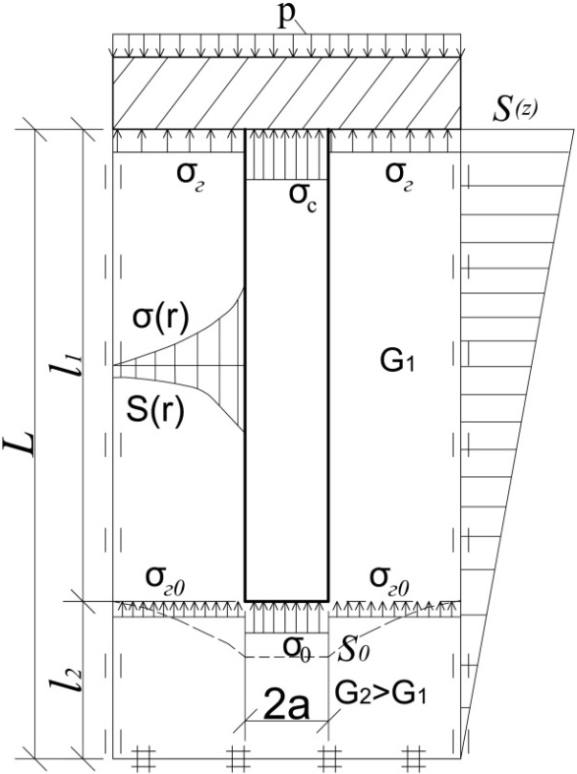
5. Определение приведенного модуля деформации композитного преобразованного основания с возможностью продавливания основания под подошвой щебеночной колонны
(6.1)
Изменение касательного напряжения по радиусу расчетной ячейки носит нелинейный характер и может быть представлен выражением:
(6.2)
Перемещение от сдвиговой деформации и сдвиговая деформация связаны следующим соотношением:
(6.3)
Максимальное перемещение имеет место на контакте колонны и уплотняемого грунта при r=a:
Рис.8 Расчетная схема для определения приведенного модуля ячейки уплотненного слоя грунта толщиной l=L при G₂>G₁
(6.4)
Отсюда максимальное касательное напряжение:
(6.5)

Slide 30
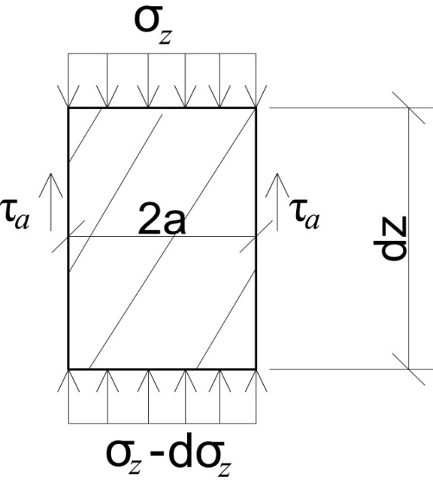
(6.6)
(6.7)
(6.8)
(6.9)
Решение дифференциального уравнения (6.8) имеет вид:
(6.10)
Рис.9 Схема распределения напряжений вдоль элементарного объема колонны длиной dz
Для нахождения констант С₁ и С₂ используются граничные условия:
1) При z=0
Также
2) При z=l
(6.11)
(6.12)

Slide 31
(6.13)
(6.14)
(6.15)
(6.16)
На уровне верха щебеночной колонны имеет место равенство перемещений грунта под штампом и колонны, т.е.
(6.17)
(6.18)
Приведенный коэффициент относительной сжимаемости:

Slide 32
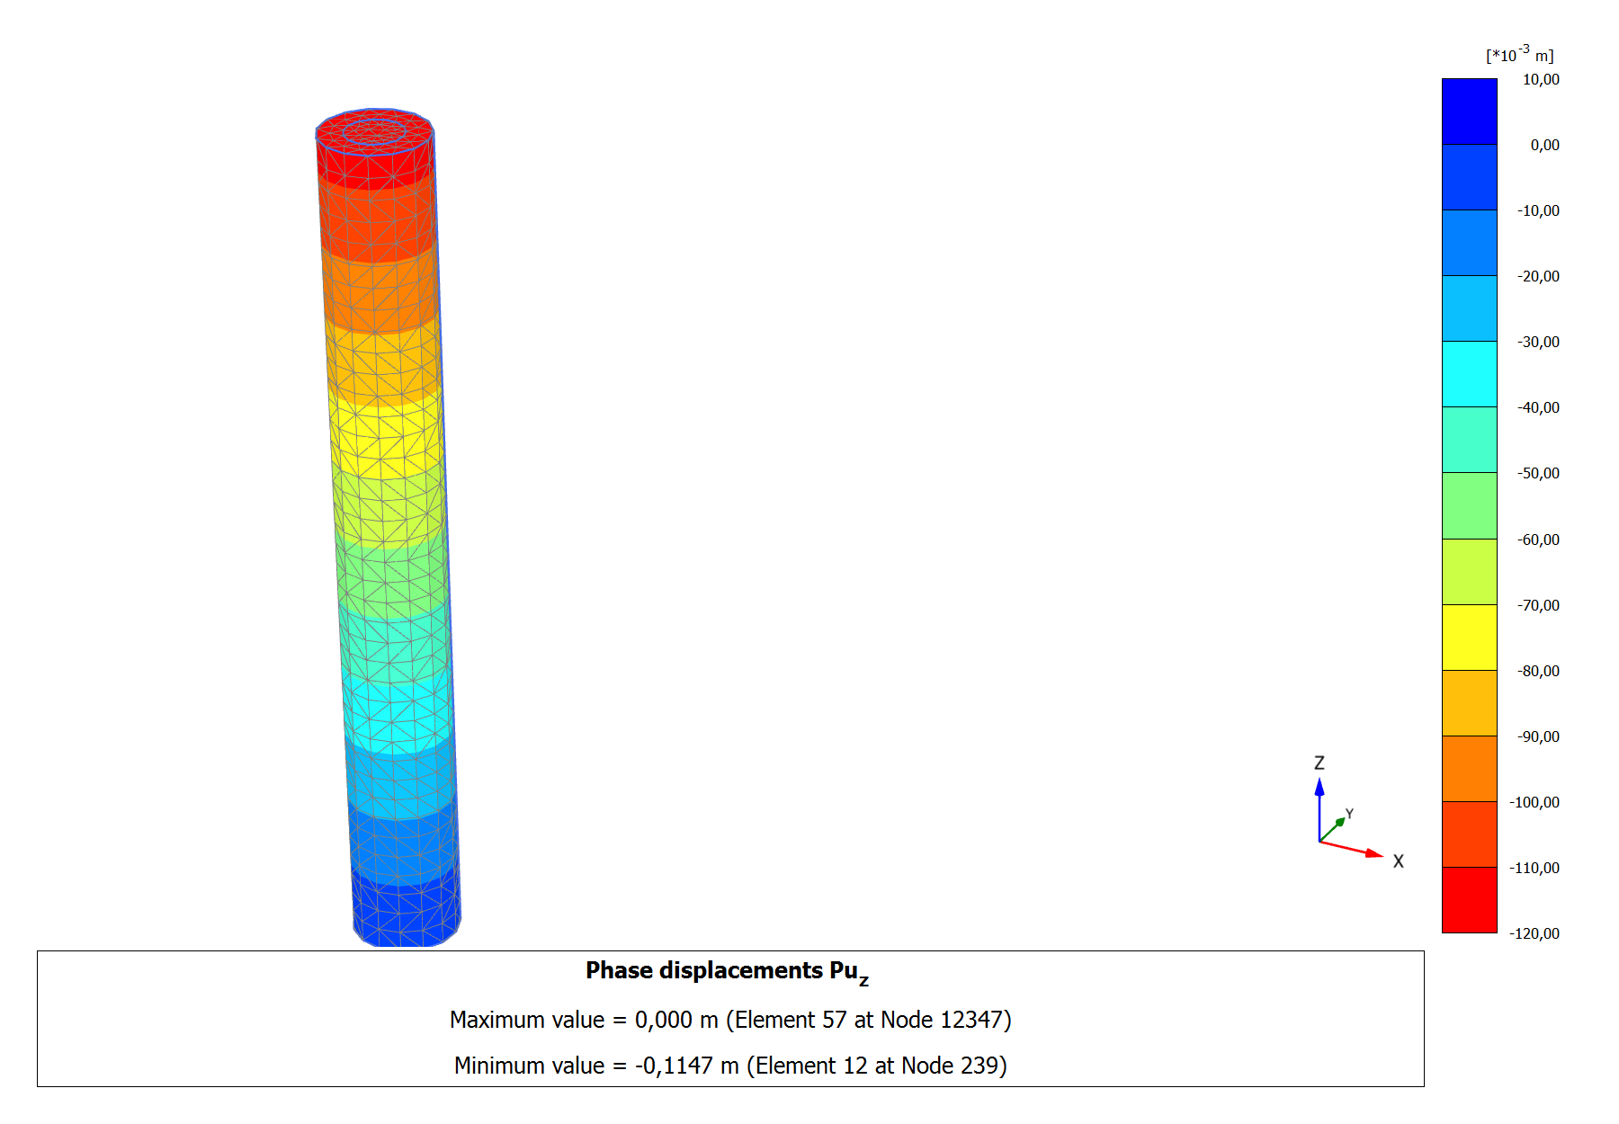
6. Численное моделирование уплотнения основания
Расчетная схема | Изополя вертикальных перемещений массива грунта составной ячейки, S_{max}=114.7 мм
Конечно-элементная схема и изополя вертикальных перемещений расчетной ячейки

Slide 33
6. Численное моделирование уплотнения основания
Расчетная схема | Изополя вертикальных перемещений массива грунта приведенной ячейки с Е=40 МПа, S_{max}=100.4 мм
Конечно-элементная схема и изополя вертикальных перемещений приведенного массива

Slide 34
7. Применение в практике проектирования
Расчетная схема для определения осадки преобразованного массива грунта колоннами уплотнения

Slide 35
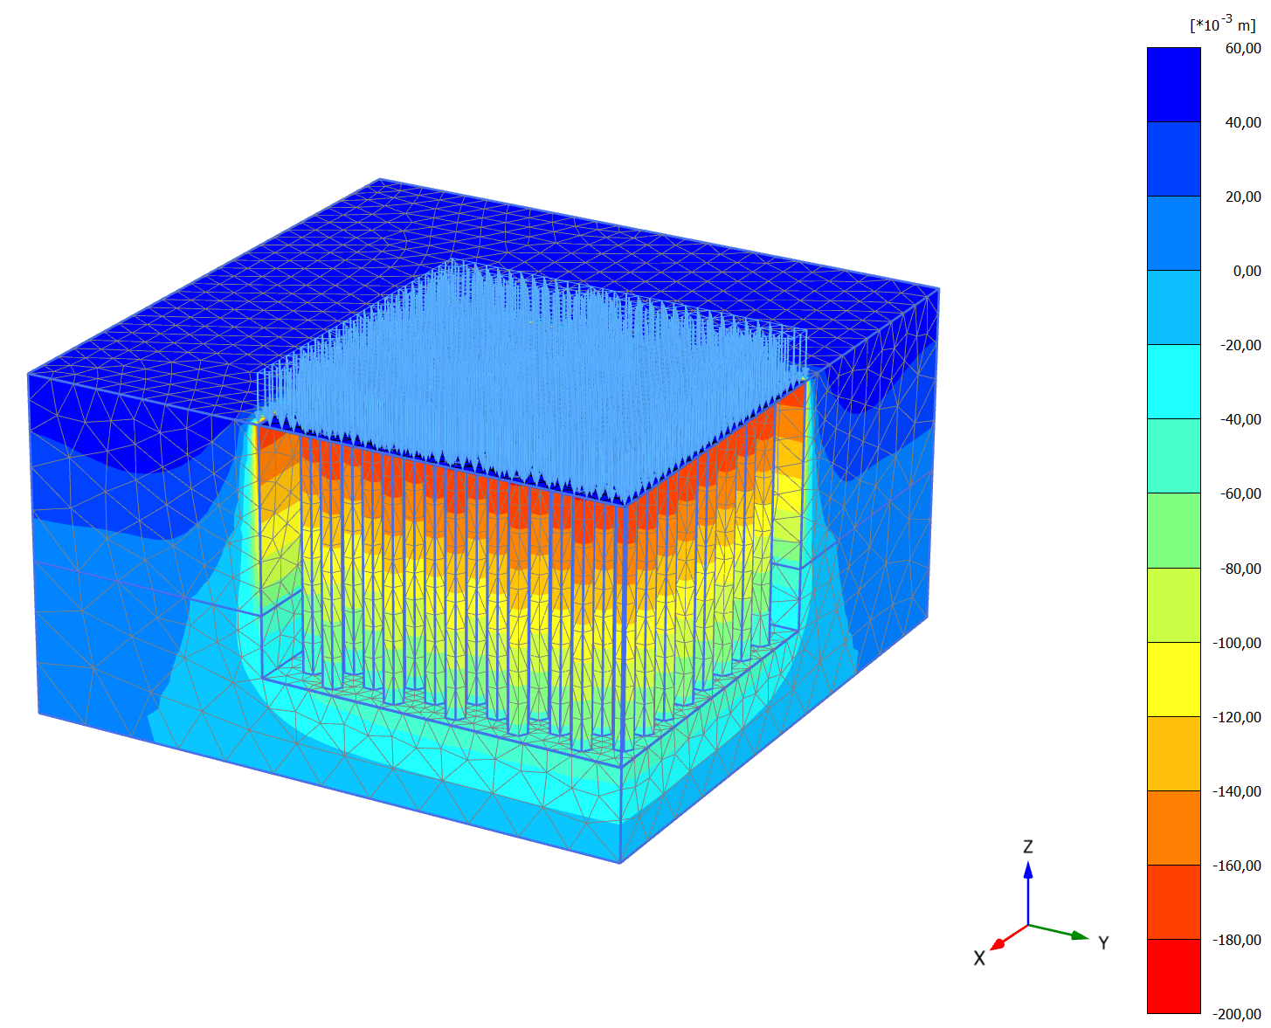
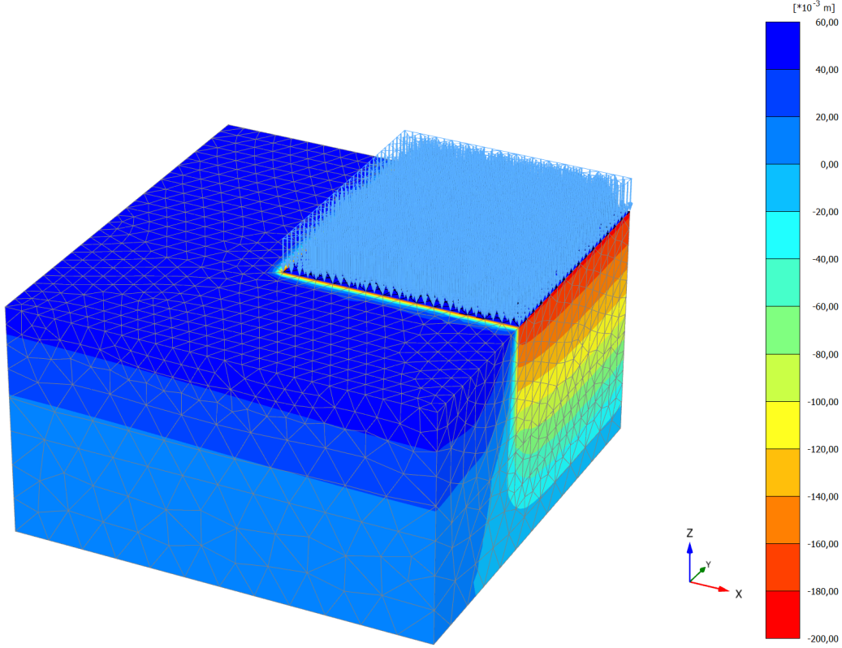
Изополя вертикальных перемещений преобразованного массива под нагрузкой (композитное основание и приведенный массив)

Slide 36
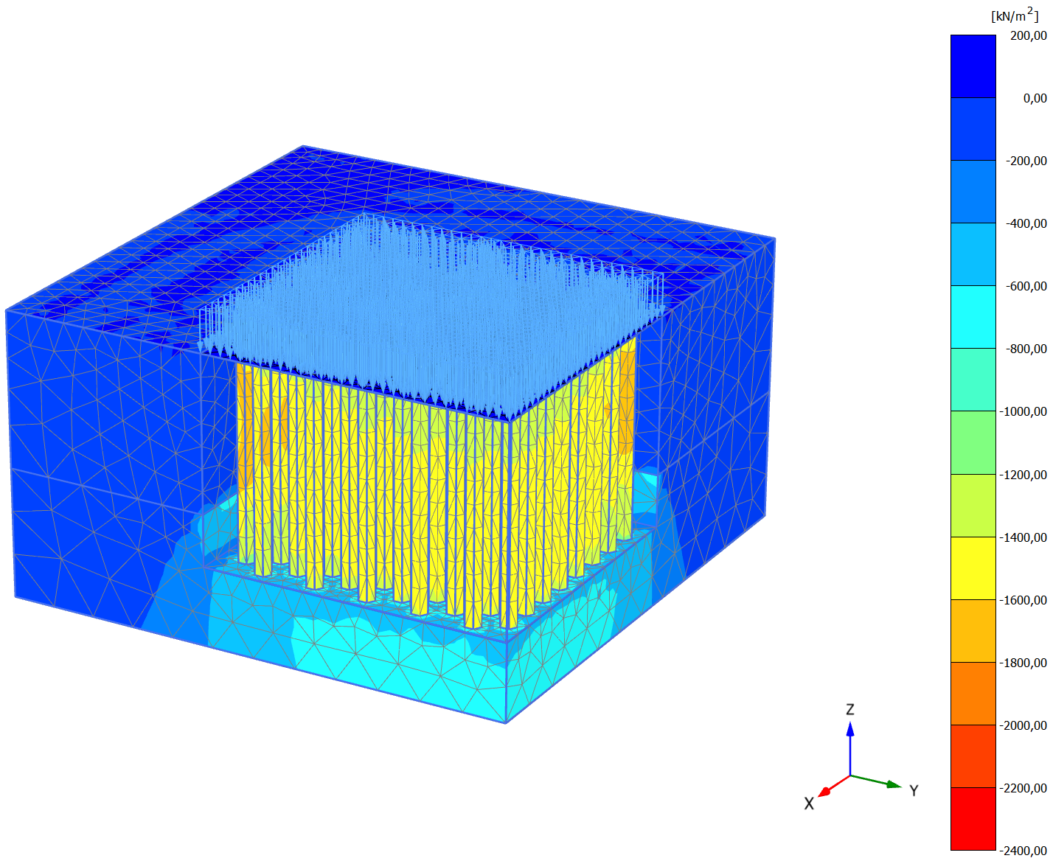
Изополя вертикальных напряжений преобразованного массива под нагрузкой

Slide 37
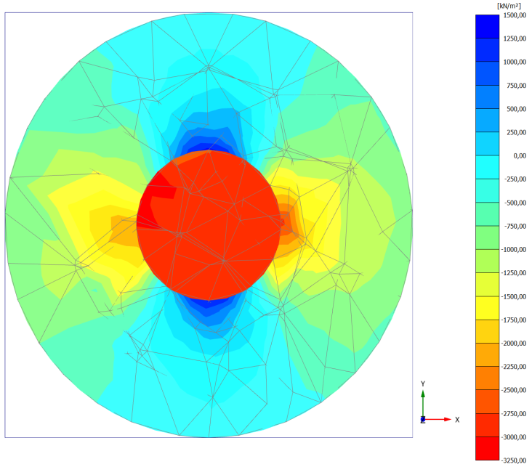
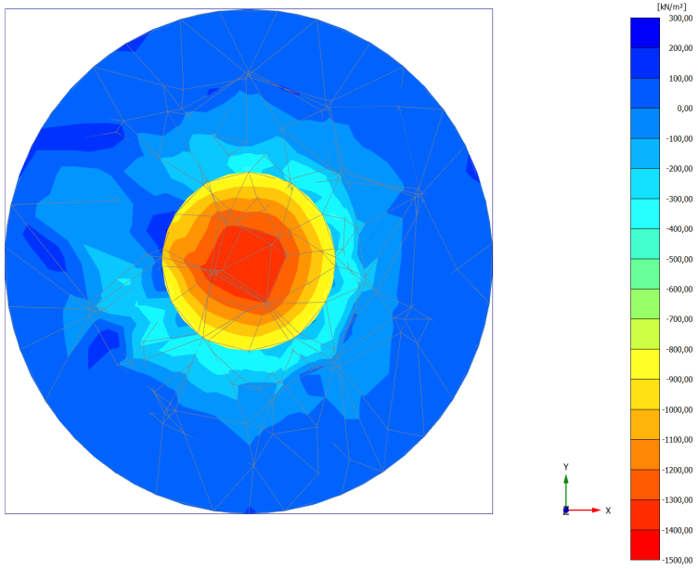
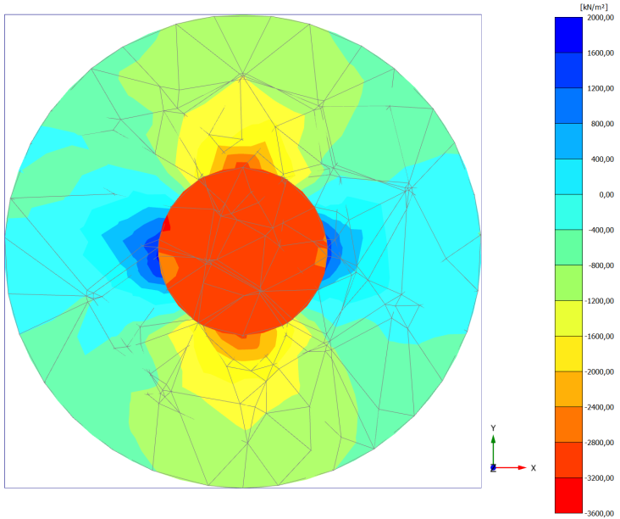
Распределение вертикальных напряжений
Распределение горизонтальных напряжений
Моделирование процесса расширения скважины численными методами

Slide 38
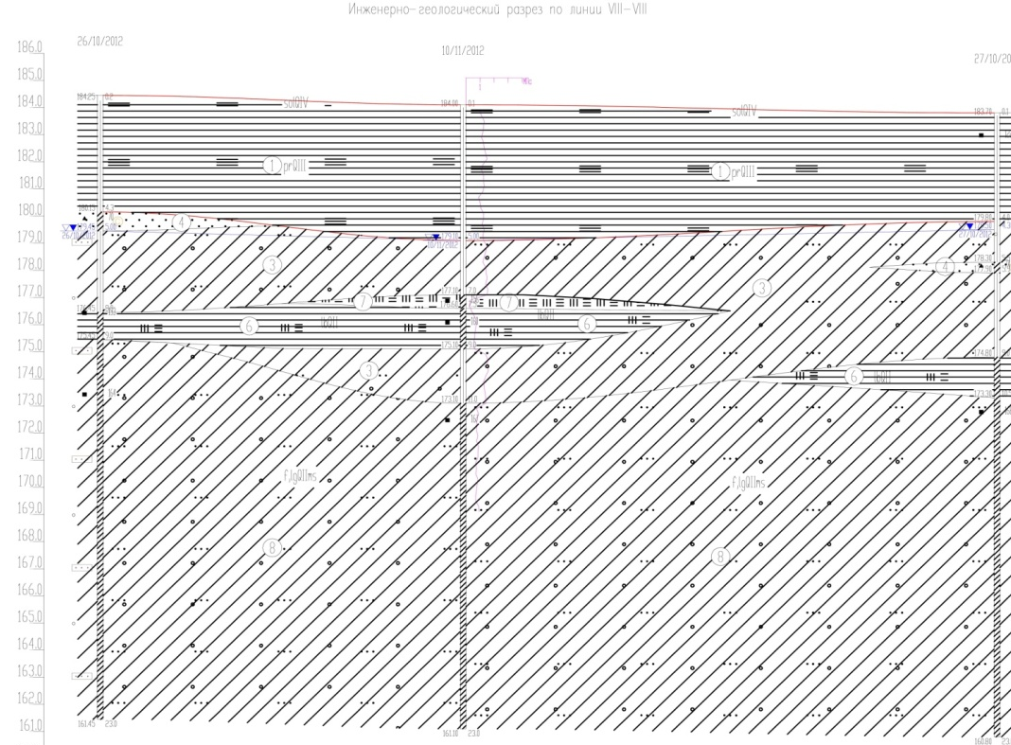
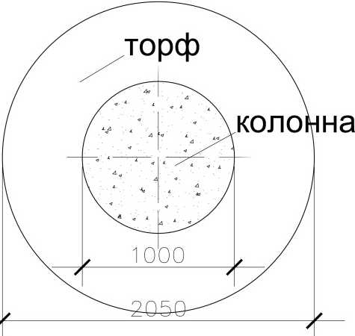
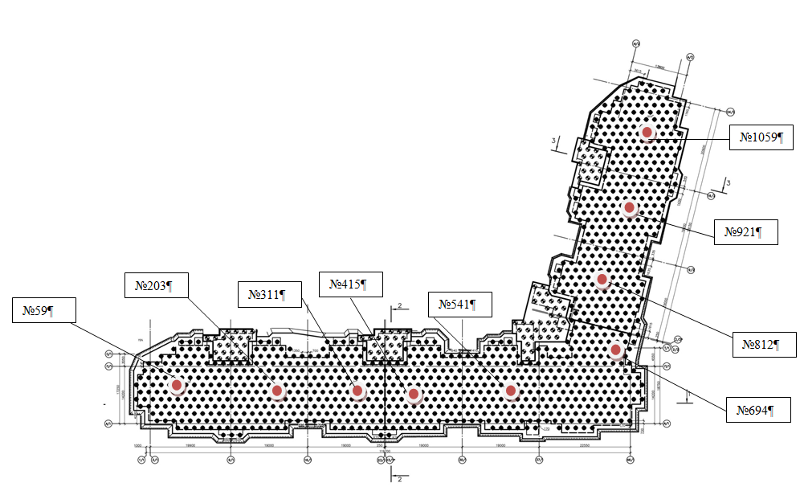
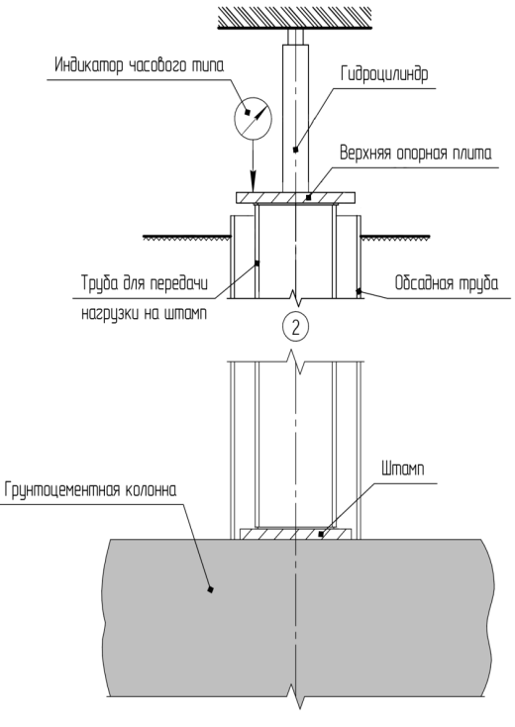
7. Применение в практике проектирования
Средний приведенный модуль деформации усиленного основания составил 70 МПа
38

Slide 39
- Исходные предпосылки
- сосредоточенная сила нагружения
- нагрузка, передающаяся на колонну
- нагрузка на грунт между колоннами.
Совместное решение представленных выше уравнений дает следующее соотношение для приведенного относительного коэффициента сжимаемости расчетной ячейки:
(1/МПа),
(1/МПа),
(1/МПа),
- среднее значение приведенного модуля деформации основания, усиленного грунтоцементными сваями.
(МПа),
39

Slide 40
Наблюдаемые величины осадок корпуса №16 на момент окончания строительства, см
40

Slide 41
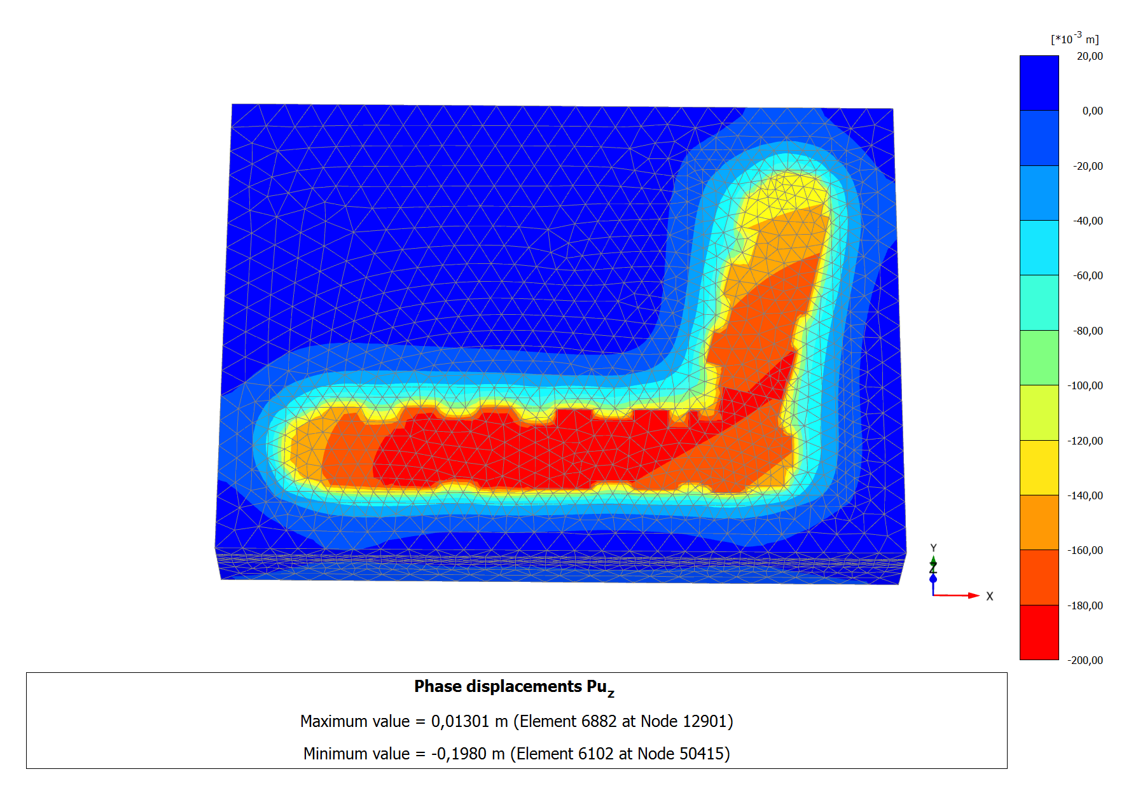
Изополя вертикальных перемещений фундаментной плиты с учетом закрепления слоя слабого грунта, мм
41

Slide 42
Схема расположения колонн уплотнения на опытном участке
Модуль деформации для неукрепленных текучепластичных суглинков составил Е=4.651 МПа.
2. После уплотнения щебеночными колоннами модуль деформации текучепластичных суглинков увеличился до Е=21.7 МПа.
42

Slide 43
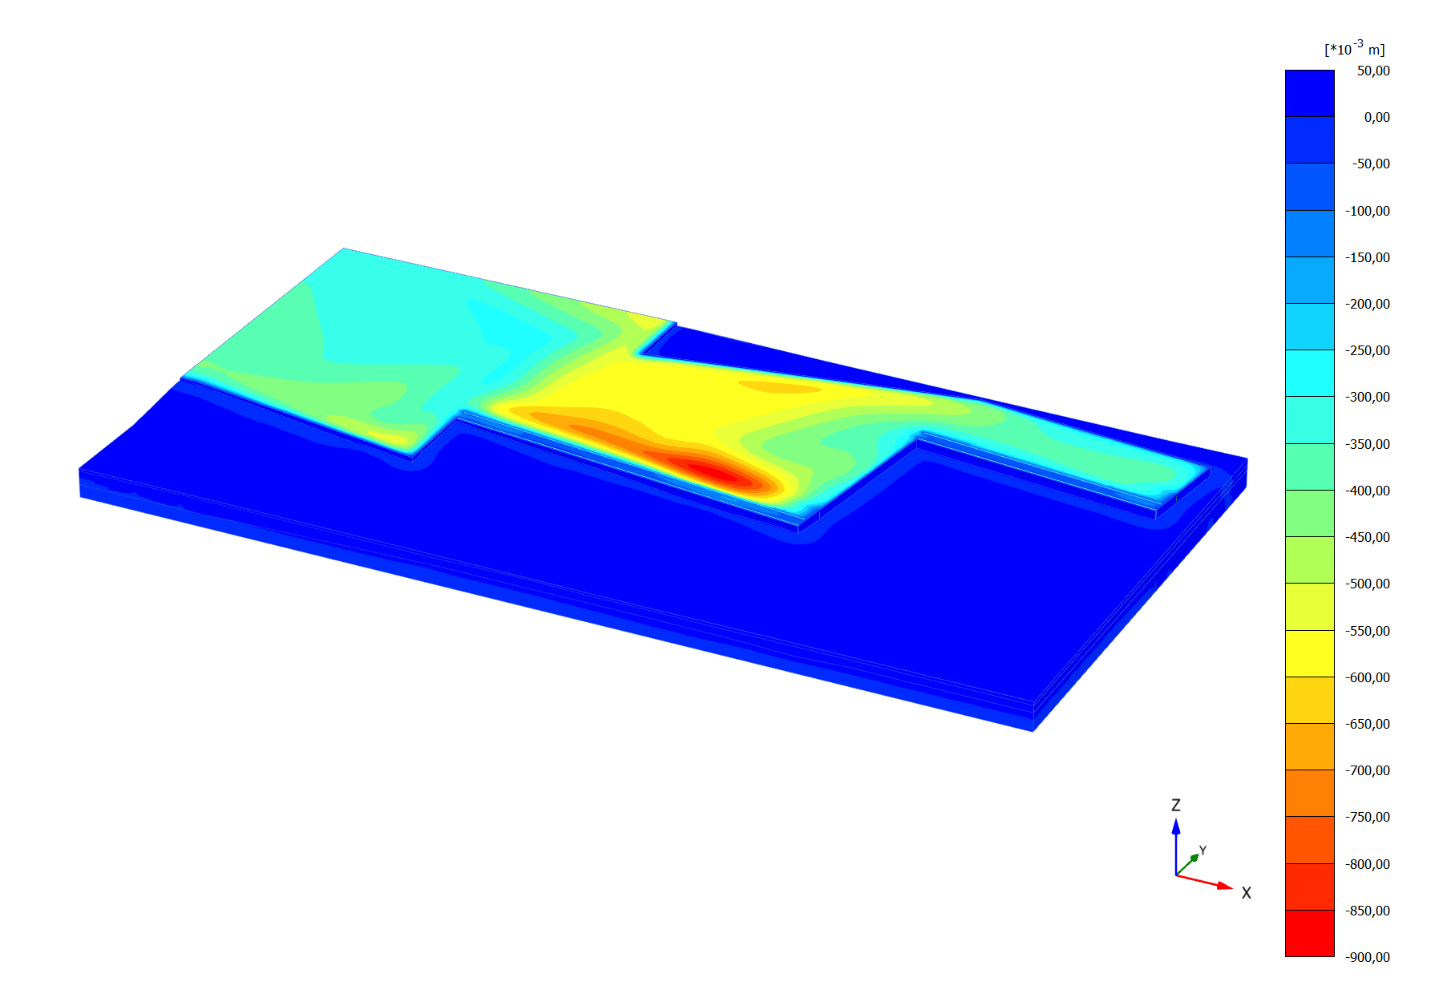
43

